Slide 1
Верстка сайта
Shop.co
Чариев Салават М. 26-1

Slide 2
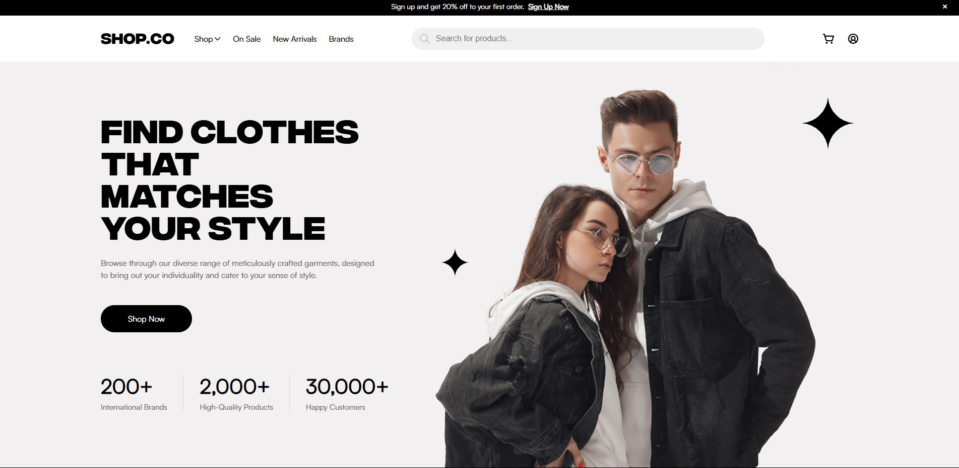
Готовый интерфейс и структура
На странице представлен главный экран интернет-магазина одежды SHOP.CO.
В левой части расположен крупный заголовок «FIND CLOTHES THAT MATCHES YOUR STYLE», а под ним находится черная кнопка «Shop Now».
Ниже выведена статистика магазина: 200+ брендов, 2,000+ качественных товаров и 30,000+ довольных клиентов.
Правую часть экрана занимает большая фотография парня и девушки

Slide 3
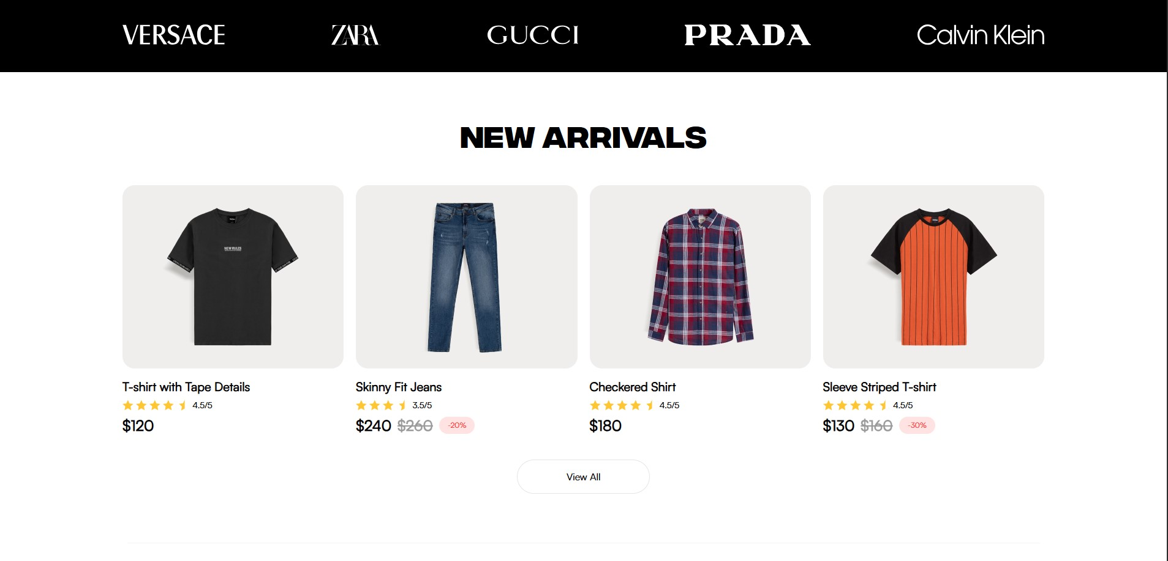
Готовый интерфейс и структура
Сверху идет черная полоса с брендами (Zara, Gucci, Prada).
По центру расположен большой заголовок «NEW ARRIVALS».
Ниже выстроены четыре карточки новой одежды с ценами и рейтингом.
Под вещами стоит круглая белая кнопка «View All».

Slide 4
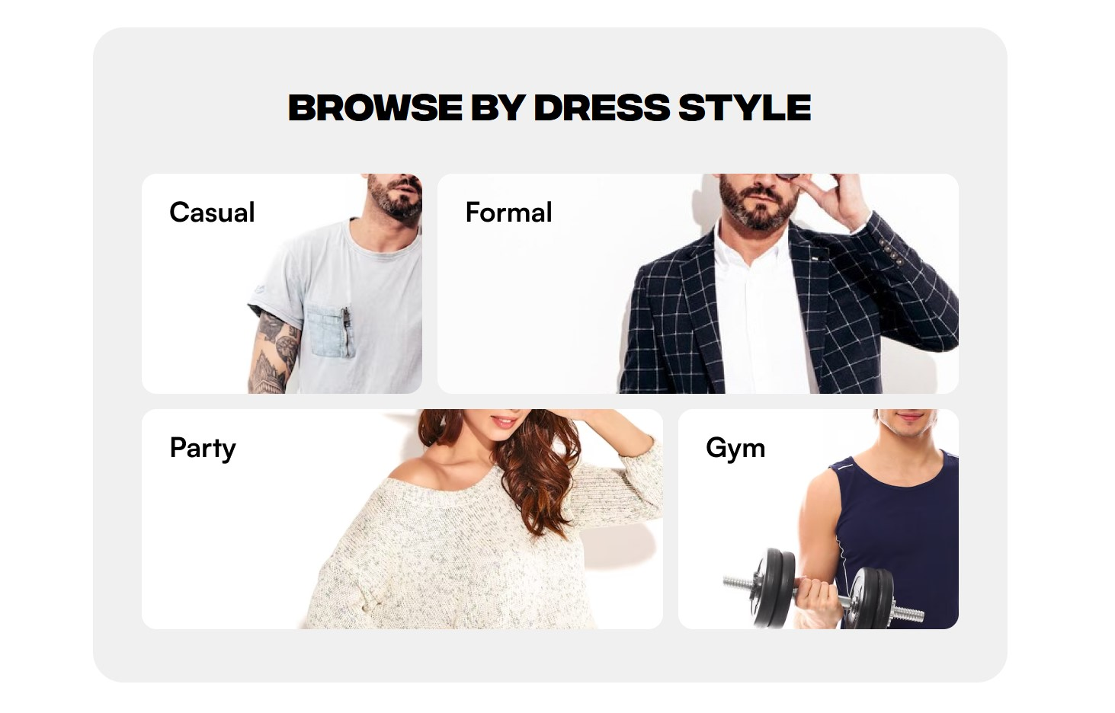
Готовый интерфейс и структура
Сверху написан крупный заголовок секции «BROWSE BY DRESS STYLE».
Весь контент размещен на большой серой подложке со скругленными углами.
Ниже представлена сетка из четырех категорий стиля одежды: Casual, Formal, Party и Gym.
Внутри каждой категории находится своя фотография модели в соответствующем образе.

Slide 5
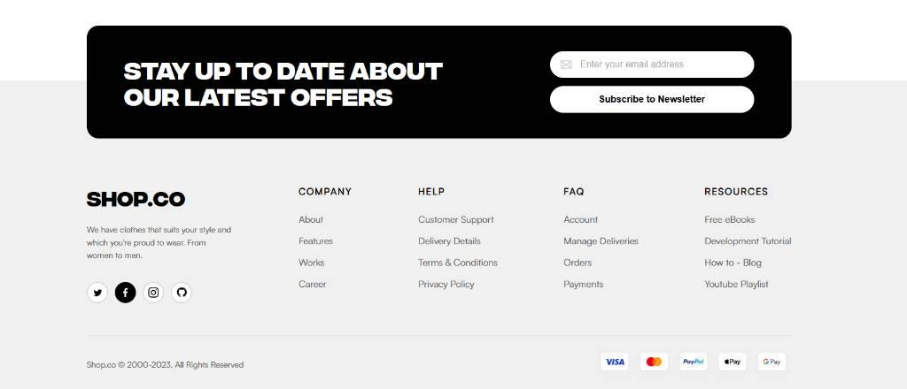
Готовый интерфейс и структура
Сверху расположена черная плашка подписки с полем для ввода email и кнопкой.
Ниже находится основной серый подвал сайта с крупным логотипом SHOP.CO и иконками соцсетей.
В центре выстроены четыре колонки со ссылками на разделы компании, помощи и ресурсов.
В самом низу размещены текстовый копирайт и иконки платежных систем (Visa, MasterCard).

Slide 6
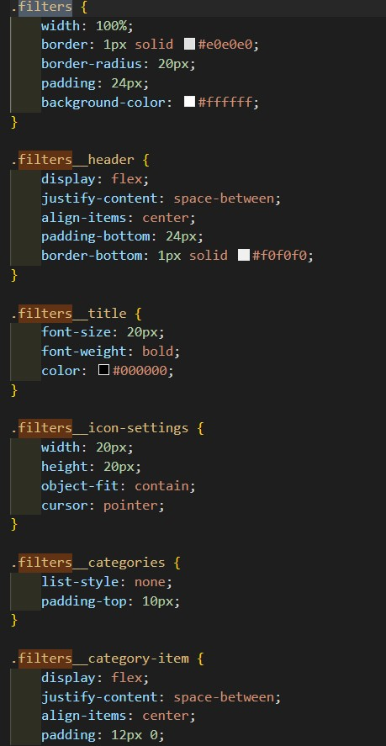
Реализация чистого БЭМ и проектирование классов
Строгое соблюдение методологии: Создание независимых, переносимых блоков и отказ от жесткой вложенности тегов.
Автоматизация нейминга: Использование переводчика как умного словаря на старте проекта.
Плоская структура CSS: Быстрая скорость чтения кода браузером благодаря отсутствию каскадных цепочек.

Slide 7
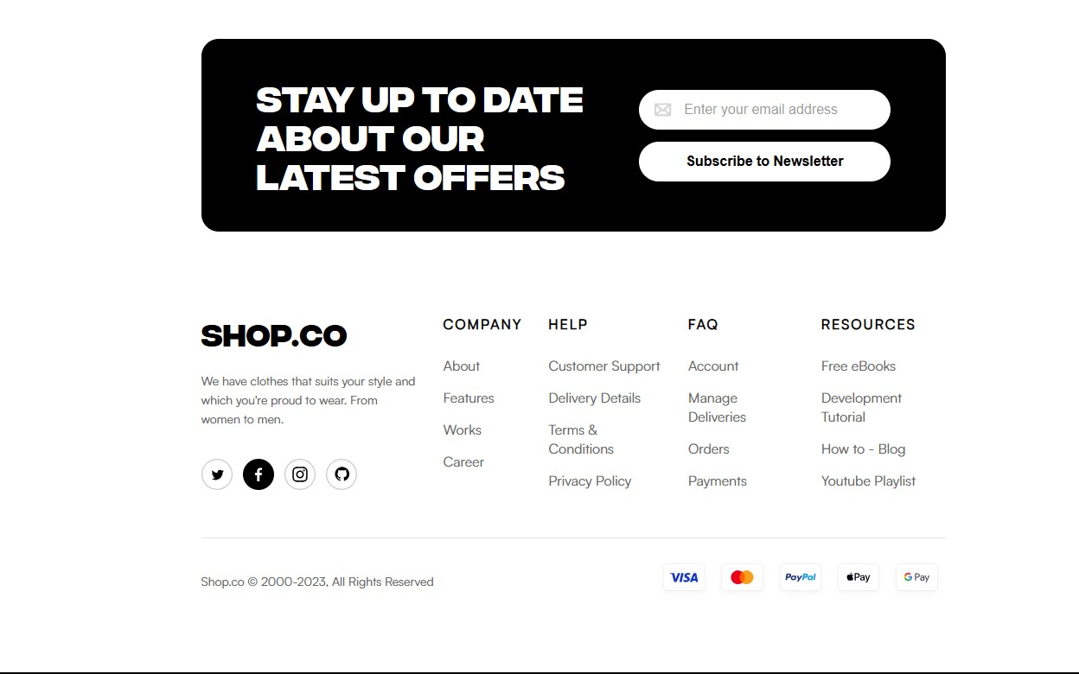
Трудности в процессе разработки и ограничения
Жесткий дедлайн:
Нехватка времени на полировку второстепенных элементов.
Разница в качестве страниц: Первая страница каталога полностью готова, вторая — сделана в спешке и требует доработки геометрии.
Отсутствие адаптивности: Из-за сроков на обеих страницах не реализован мобильный адаптив.

Slide 8
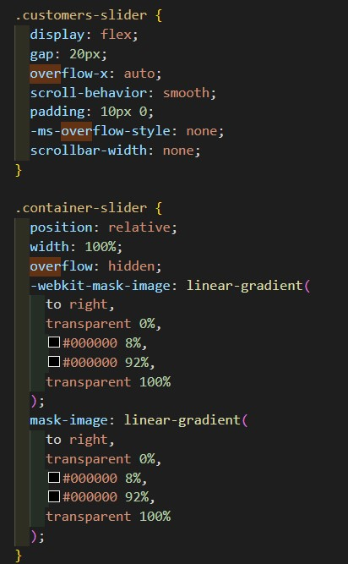
Интересные фишки, которые я реализовал в коде
Горизонтальный скролл отзывов с эффектом Blur по краям
Где смотреть в коде: Стили для контейнера с отзывами (например, .container-slider
или .customers-slider).
Суть фишки: Карточки отзывов прокручиваются по горизонтали, а по бокам создается мягкий градиентный переход, который плавно «прячет» уходящие отзывы.

Slide 9

Интересные фишки, которые я реализовал в коде
Подключение иконки сайта (Favicon)
Суть фишки: Добавление маленькой брендовой иконки в саму вкладку браузера, чтобы проект выглядел как настоящий завершенный продукт.

Slide 10
Спасибо за внимание!)
На этом у меня всё. Проект получился отличной практикой по флексам и БЭМ-архитектуре, и я чётко вижу зоны для дальнейшего роста и доработки. Спасибо за внимание, готов выслушать ваши комментарии и ответить на вопросы!

